Slide 1
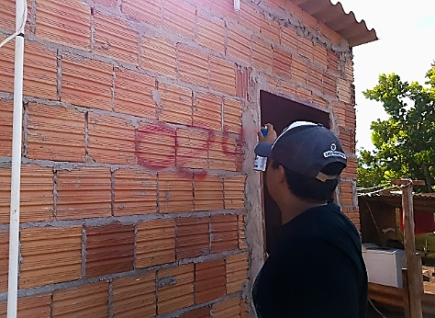
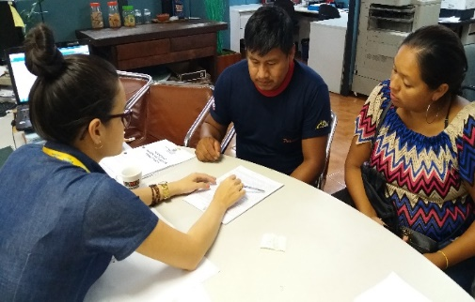
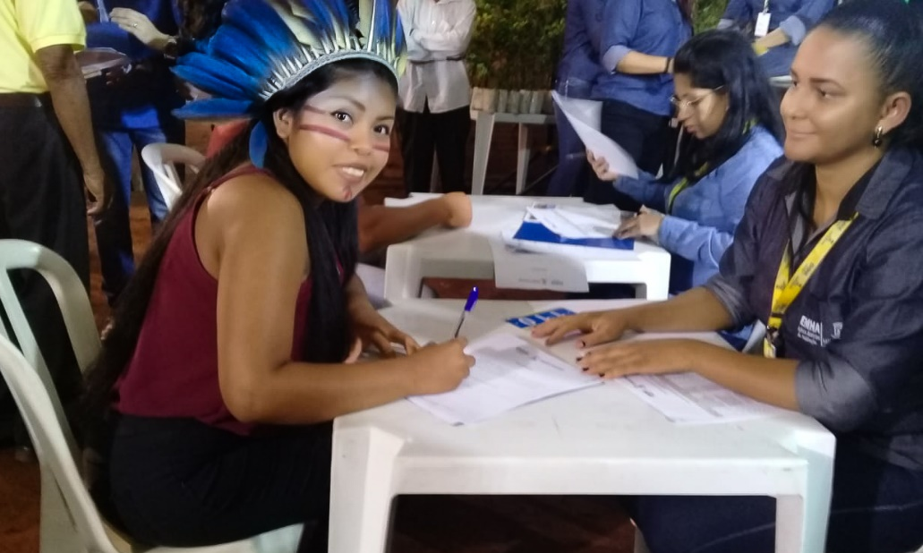
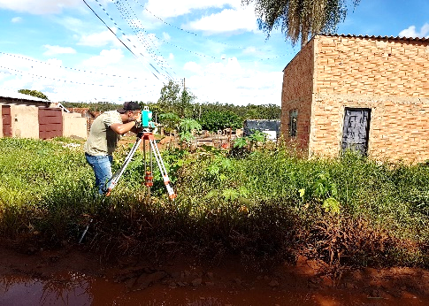
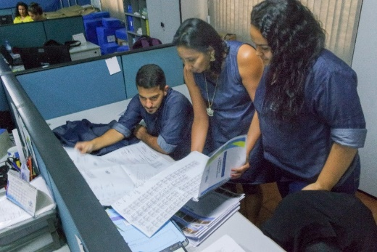
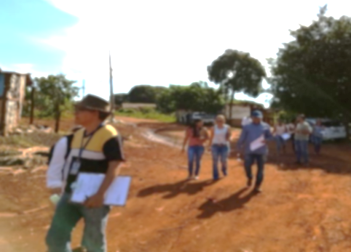
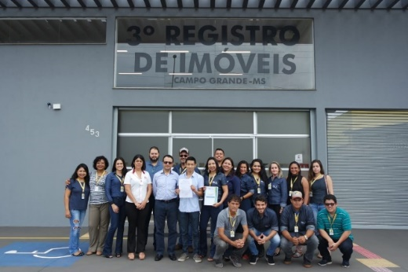
ALDEIA URBANA LOTEAMENTO NOVO DIA
1ª REGULARIZAÇÃO FUNDIÁRIA URBANA PARA FAMÍLIAS INDÍGENAS DE CAMPO GRANDE
através da Lei Federal 13.465/2017
Fevereiro Maio Setembro

Slide 2
ANTECEDENTES DO PROJETO
Trabalho interno da equipe da EMHA para colher informações e documentos referentes à área ocupada;
Pré-análise da viabilidade de Regularização Fundiária através da Lei Federal 13.465/2017;
Visita ao local para ouvir da população as necessidades e analisar as condições de ocupação da área;
Selagem dos imóveis e cadastramento das famílias pela equipe social da EMHA;
Apresentação da área com proposta de regularização, para deliberação da COAREF (Comissão de Acompanhamento de Projetos de Regularização Fundiária de Campo Grande);
Encaminhamento do processo aos membros da COAREF para emissão de pareceres jurídico, ambiental, urbanístico e social, deliberando assim o prosseguimento do projeto;
Em 2018, as famílias indígenas vivendo há quase 5 anos de maneira irregular em área pública, após várias tentativas de solução com gestão pública passada e, já com ação de reintegração de posse a ser cumprida pelo judiciário, manifestaram, junto ao prefeito de Campo Grande, o sonho de terem seus imóveis regularizados. A partir de então estudos foram iniciados pela EMHA buscando uma solução para a questão e os primeiros passos consistiram em:

Slide 3
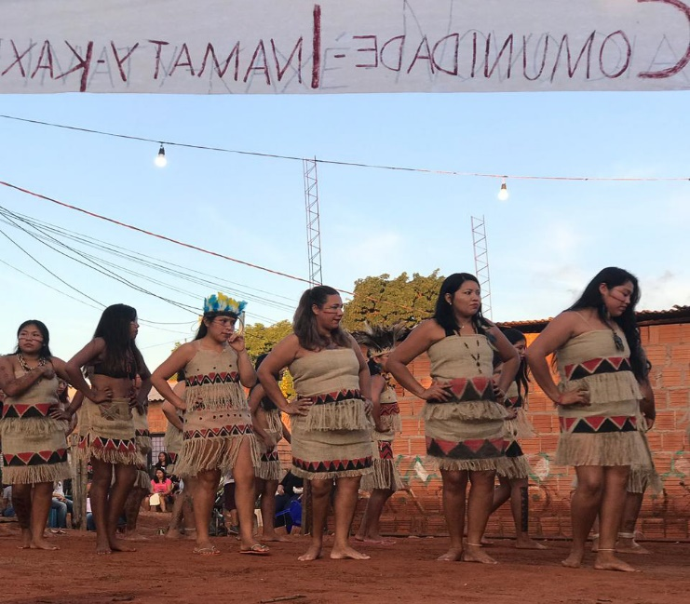
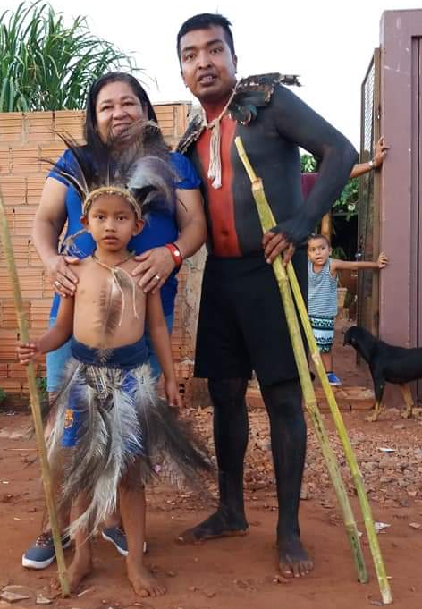
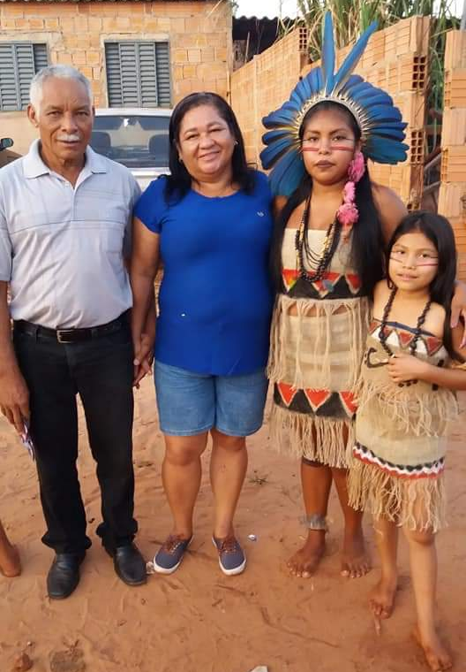
OBJETIVOS DO PROJETO
OBJETIVOS DO PROJETO
Proporcionar a regularização fundiária para as famílias de maioria indígena, que ocupavam a área pública de forma consolidada oferecendo a chance de ter um imóvel próprio saindo da condição de "invasores" .
Estimular a inclusão social das famílias indígenas de forma a garantir que estes tenham suas culturas, tradições e histórias respeitadas e inseridas no meio urbano;
Promover a valorização dos imóveis, propiciando a segurança jurídica dessas famílias, com os lotes devidamente documentados junto ao cartório com averbação em nome do novo proprietário.
Promover a melhoria da região urbana no qual a ocupação irregular encontrava-se inserida;

Slide 4
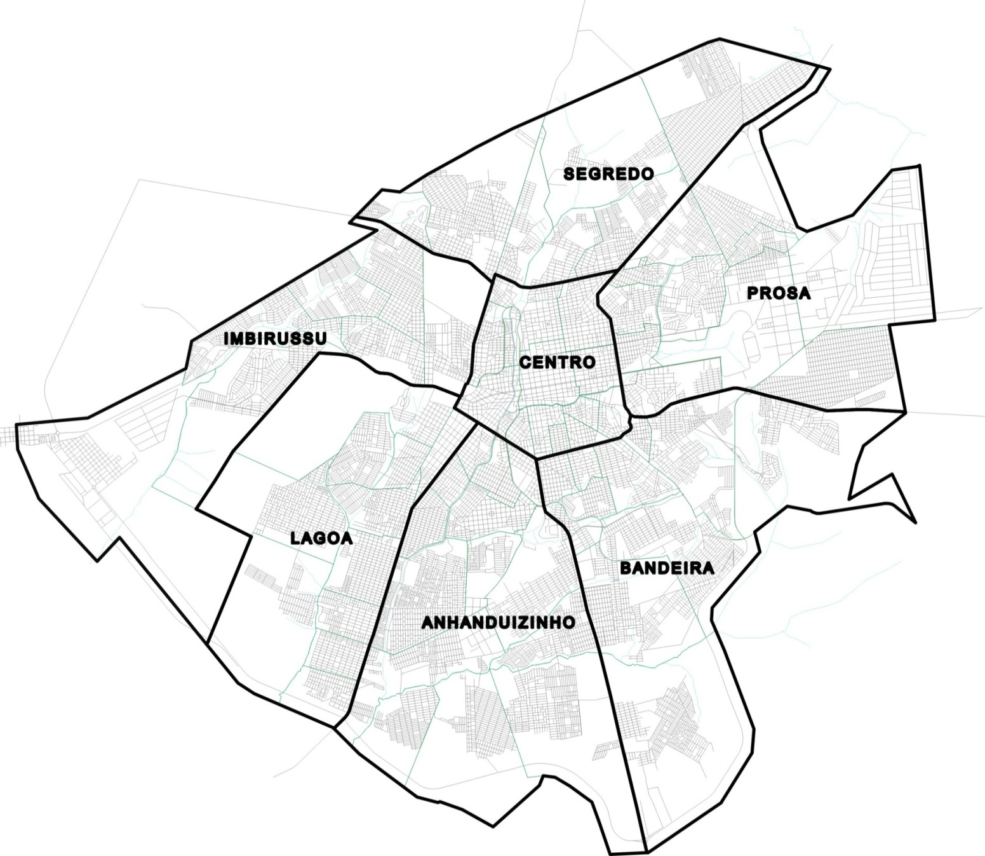
LOCAL DE INTERVENÇÃO
A área pública, objeto deste projeto de Regularização Fundiária, localizava-se na Região Urbana do Imbirussu, Bairro Popular, Parcelamento Bosque Santa Monica II, periferia da capital, região oeste da cidade de Campo Grande, Mato Grosso do Sul.
Situa-se a cerca de 12 km da região central da cidade.
NUCLEO URBANO INFORMAL
SANTA MONICA
65 famílias
Conforme perfil Socioeconômico de Campo Grande de 2018, o bairro Popular, onde estava inserido o núcleo urbano possui características de habitações populares cuja renda familiar predominante é de 0,5 à 2 salários mínimos com população total, de acordo com Censo IBGE 2010, de 18.816 de habitantes.

Slide 5
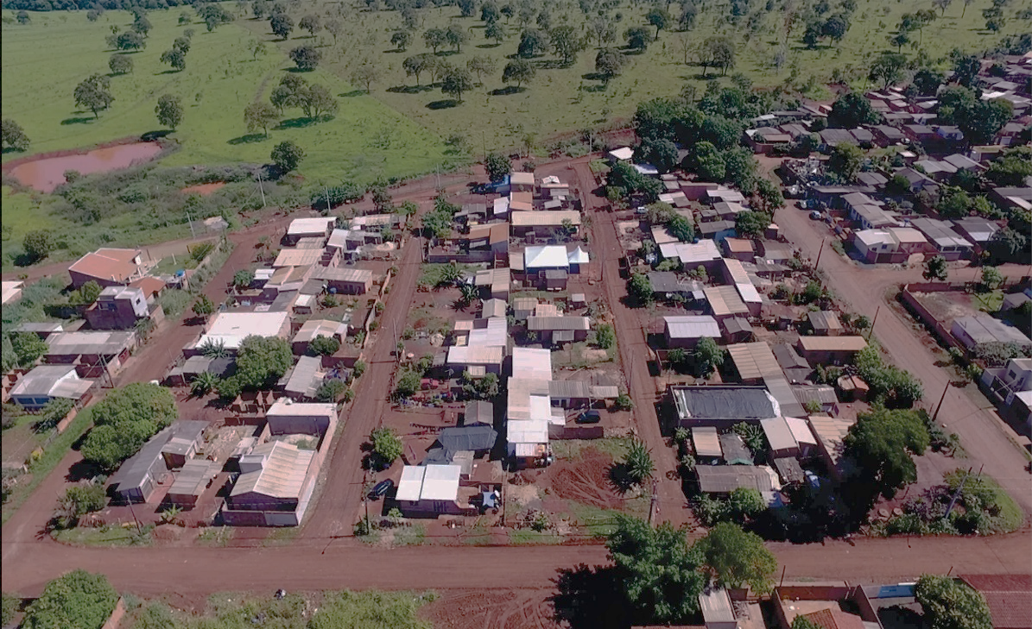
LOCAL DE INTERVENÇÃO
Para elaboração do Projeto de Regularização Fundiária, foi adotado a nomenclatura para o núcleo urbano como sendo “Núcleo Urbano Informal Santa Monica”, em decorrência da localização da área ser no parcelamento Bosque Santa Monica II, porém, posteriormente, para fins de aprovação de loteamento recebeu o nome de Loteamento Novo Dia, nome escolhido pelos próprios ocupantes beneficiados.
NUCLEO URBANO INFORMAL
SANTA MONICA

Slide 6
LOCAL DE INTERVENÇÃO:
Equipamentos e serviços públicos do entorno da área
LEGENDA
NUCLEO URBANO
INFORMAL SANTA MONICA
ESCOLA MUNICIPAL
ESCOLA ESTADUAL
UPA/UBS
CRAS
O bairro é atendido por coleta de lixo e transporte público

Slide 7
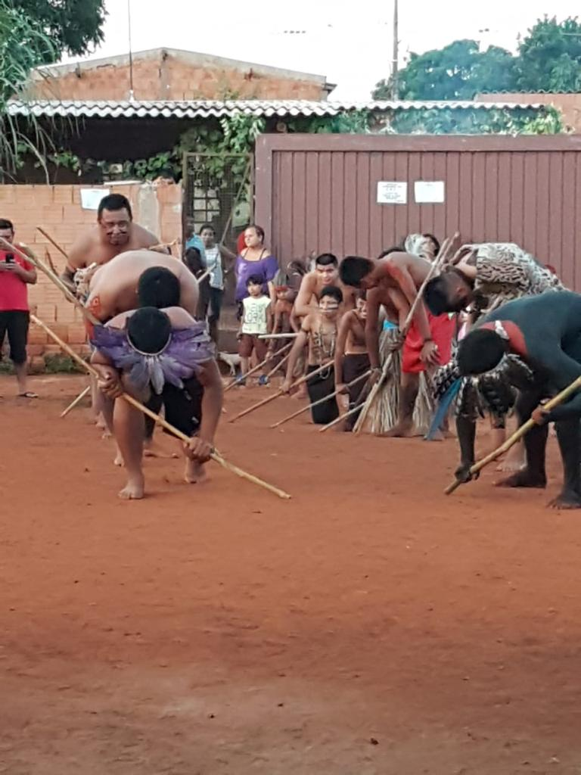
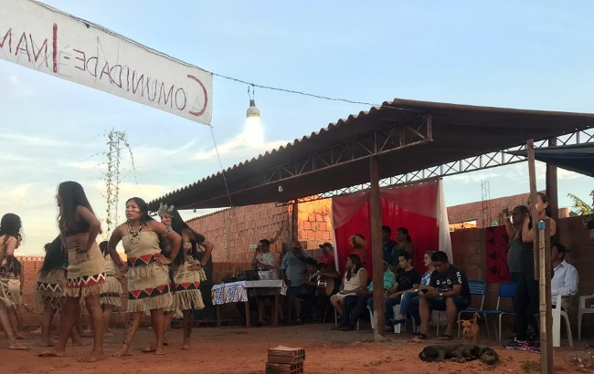
PRIORIDADES DE ATENDIMENTO:
Identificação do grupo alvo
O núcleo urbano informal Santa Monica consistia em ocupação composta por famílias de maioria indígena (94%) e encontrava-se inserido na área de domínio do Município de Campo Grande, antes denominada Equipamento Comunitário com 16.438,35m², no Parcelamento Bosque Santa Monica II, Bairro Popular, na região urbana do Imbirussu.
A ocupação da área iniciou-se em 27 de junho de 2014 com construções improvisadas de madeira e lona e posteriormente em alvenaria.
É constituída por famílias de baixa renda, indígenas de etnia terena provenientes de aldeias da região de Aquidauana, Miranda e Sidrolândia no Estado de Mato Grosso do Sul.
A base da renda da maioria das famílias indígenas provém de emprego formal com carteira assinada, tendo valor médio de renda equivalente a 1,5 salário mínimo.
A comunidade convive sob liderança de um cacique desde a origem da ocupação.

Slide 8
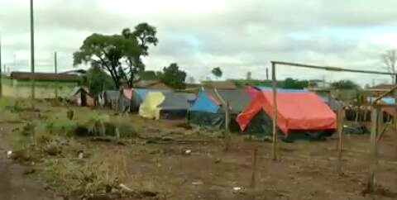
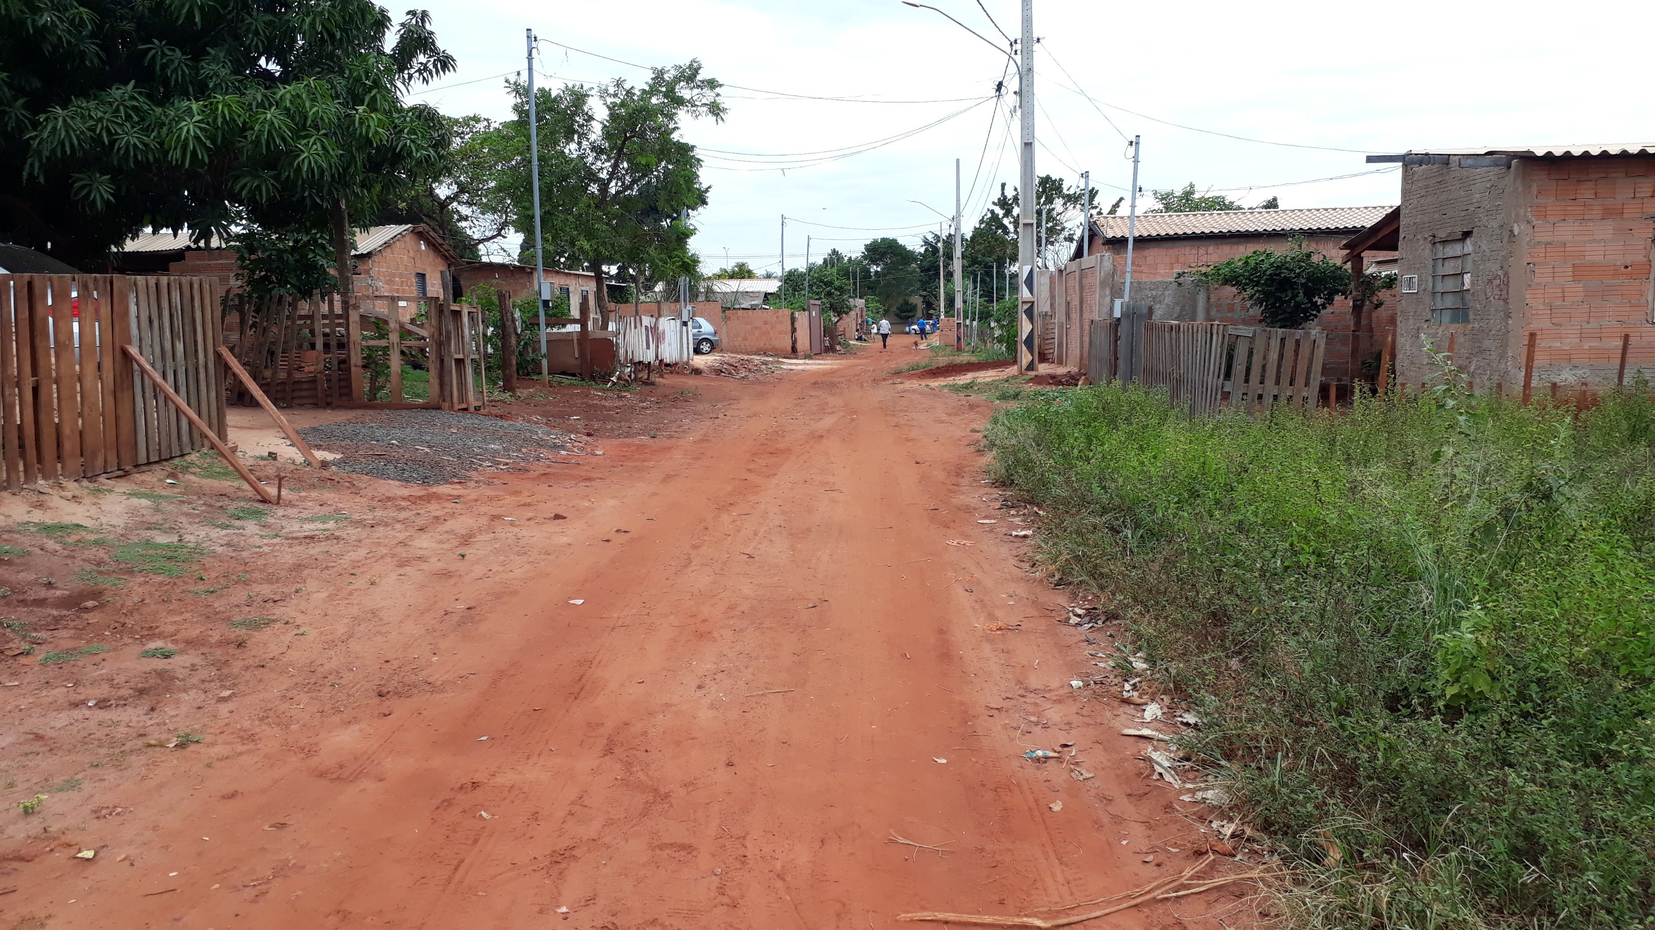
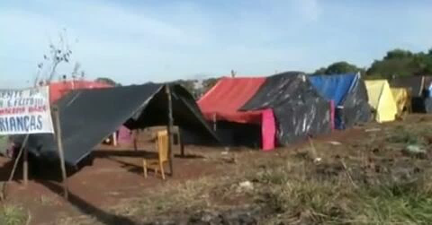
PRIORIDADES DE ATENDIMENTO:
Identificação do grupo alvo
Todos os imóveis foram selados, cadastrados e a Regularização procedeu-se conforme a ocupação, não encontrada a necessidade de reassentamento de nenhuma família.
Inicio da ocupação – 2014
Barracos de lona
Regularização - 2019
Maioria das casas em alvenaria.

Slide 9
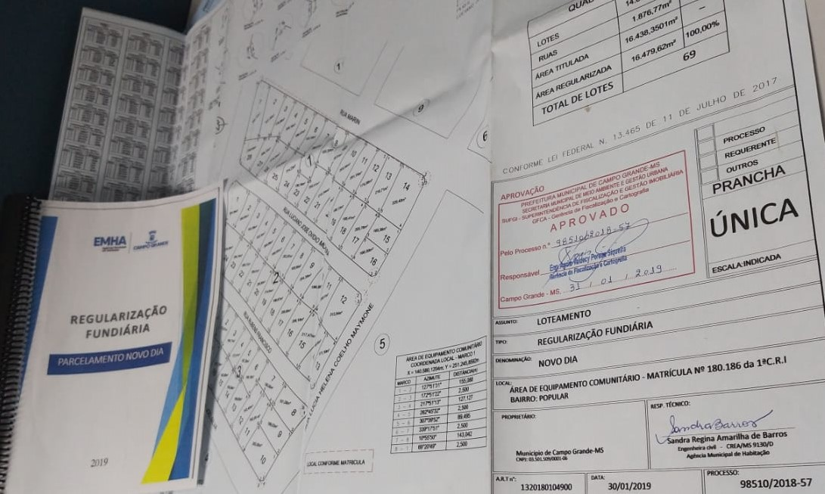
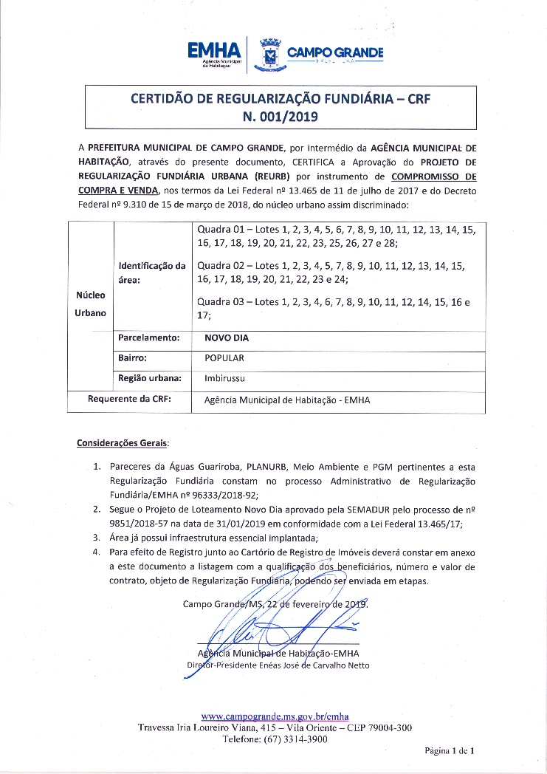
IDENTIFICAÇÃO COM A CATEGORIA DO SELO DO MÉRITO
“Regularização Fundiária”
A nova Lei Federal de Regularização Fundiária n. 13465/2017, foi importante mecanismo para que nos fosse permitido a realização e concretização do Primeiro Projeto de Regularização Fundiária, com Emissão de CRF e averbação das matriculas, atendendo o anseio dessa Comunidade Indígena.
A Regularização Fundiária em nossa Capital é de grande necessidade diante das diversas áreas públicas ocupadas irregularmente há anos, e esse projeto foi o ponto de partida para que novos projetos possam ser desenvolvidos na área e atender um numero maior de famílias.

Slide 10
IDENTIFICAÇÃO COM A CATEGORIA DO SELO DO MÉRITO
“Regularização Fundiária”
Para a Regularização Fundiária foram respeitados os limites de ocupação de cada imóvel cadastrado, originando lotes de diferentes metragens e formatos irregulares.
LOTEAMENTO
NOVO DIA
APROVADO em abril/2019
PROJETO DE
REG. FUNDIÁRIA
O projeto aprovado gerou 69 lotes, sendo que 4 lotes serão ocupados pelas Igrejas e Cento Comunitário já planejado pela comunidade.
ANTES
DEPOIS

Slide 11
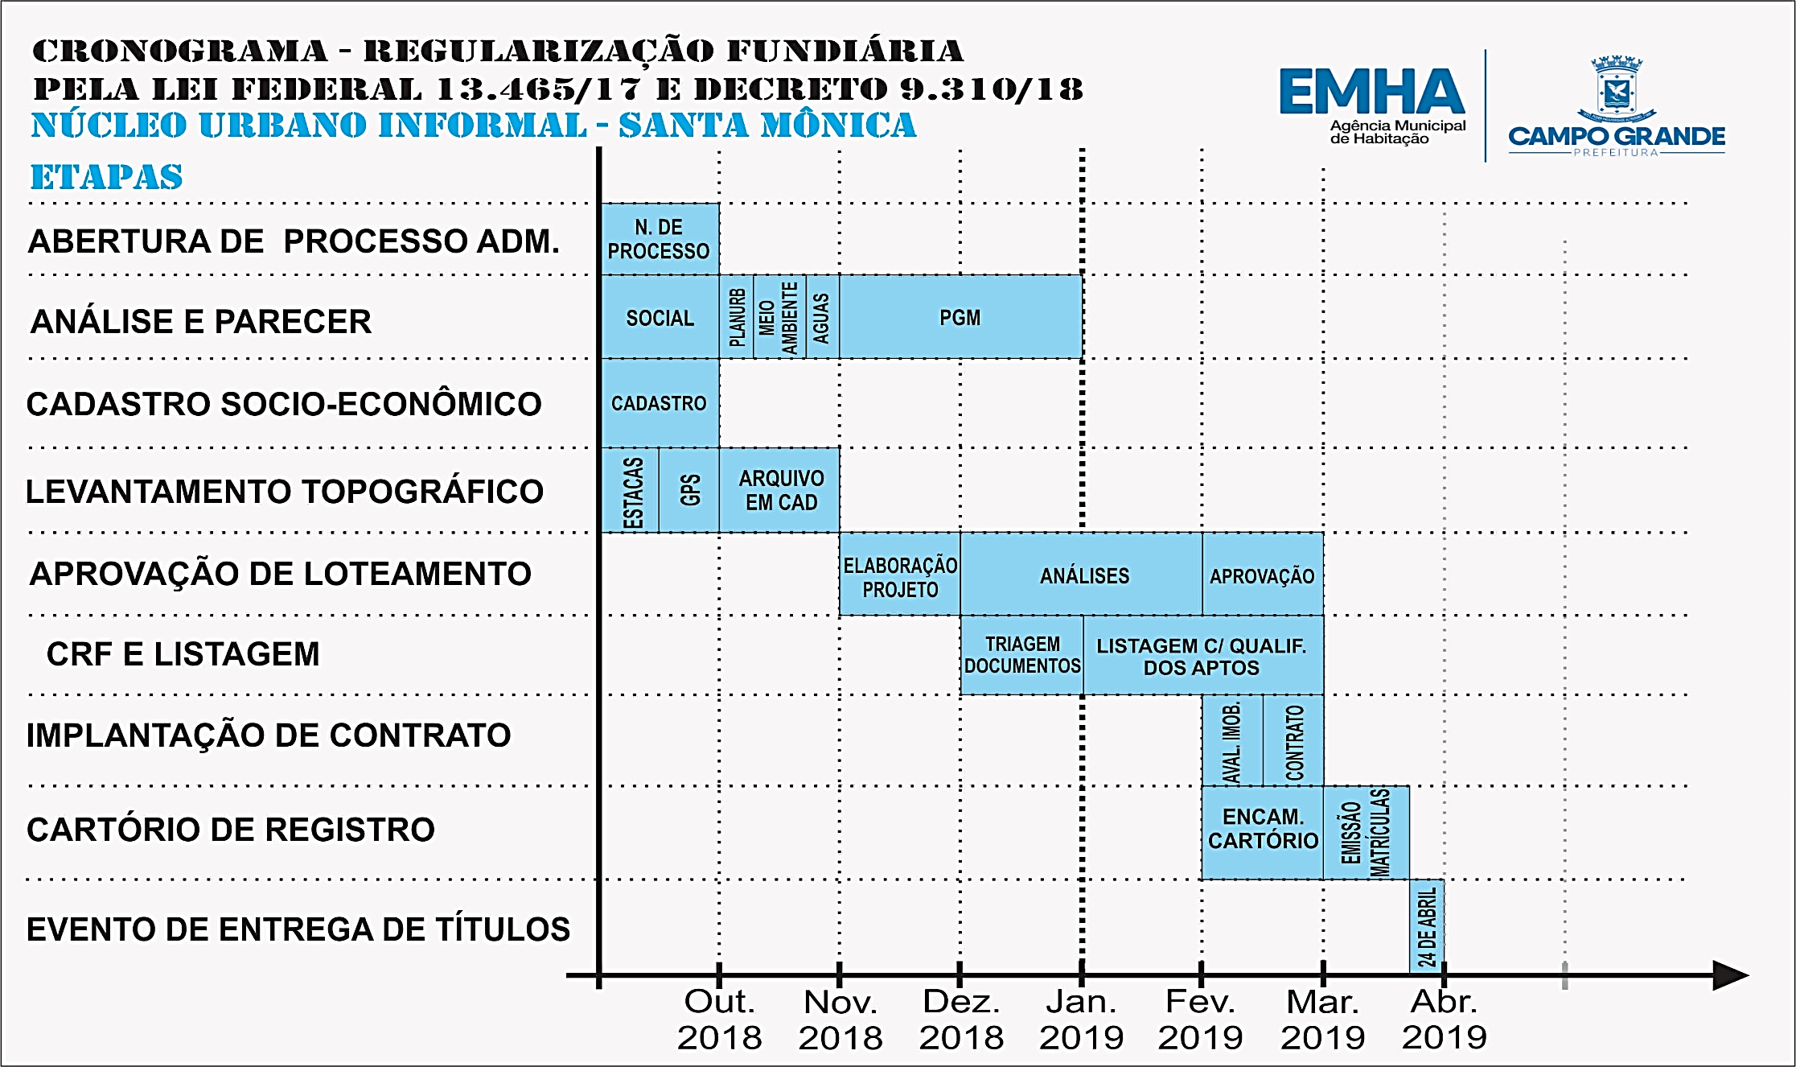
PRAZO DE EXECUÇÃO
Cronograma
* DATA DE ENTREGA DOS TITULOS AOS BENEFICIADOS – 24 DE ABRIL DE 2019

Slide 12
ESTRATÉGIA ADOTADA
ESTUDO PRELIMINAR DAS CARACTERISTICAS DA ÁREA DE INTERVENÇÃO – “Núcleo urbano informal Santa Monica”
EMISSÃO DA CRF N. 001/2019 E ELABORAÇÃO LISTAGEM DE BENEFICIADOS
CARTÓRIO: ENCAMINHAMENTO DO PROJETO APROVADO, CRF E LISTAGEM DOS BENEFICIADOS PARA REGISTRO
PARECERES JURIDICO, URBANISTICO E AMBIENTAL POR MEIO DA COAREF
ELABORAÇÃO E ASSINATURA DOS CONTRATOS entre beneficiário e EMHA
SOLENIDADE PARA ENTREGA AOS BENEFICIADOS:
- MATRICULAS
- CONTRATOS
PLACA COM NUMERO PREDIAL
MUDA DE ARVORE FRUTÍFERA
SELAGEM, IDENTIFICAÇÃO, CADASTRAMENTO.
DOCUMENTAÇÃO DAS FAMILIAS
APROVAÇÃO DO PROJETO DE LOTEAMENTO
“Loteamento Novo Dia”
Foi consultada a Liderança indígena local, para escolha do nome do Loteamento e das novas ruas criadas; nomes propostos pela comunidade: Loteamento NOVO DIA
LEVANTAMENTO TOPOGRAFICO GEORREFERENCIADO
ELABORAÇÃO PROJETO DE LOTEAMENTO

Slide 13
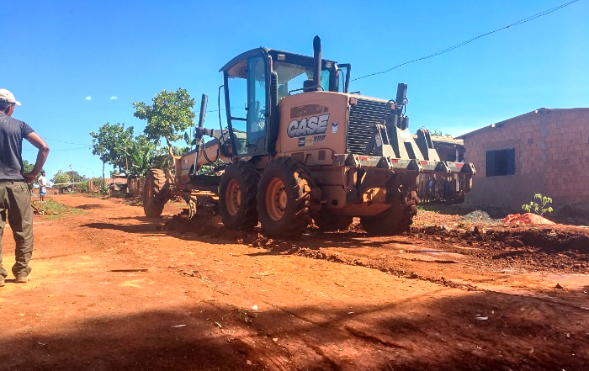
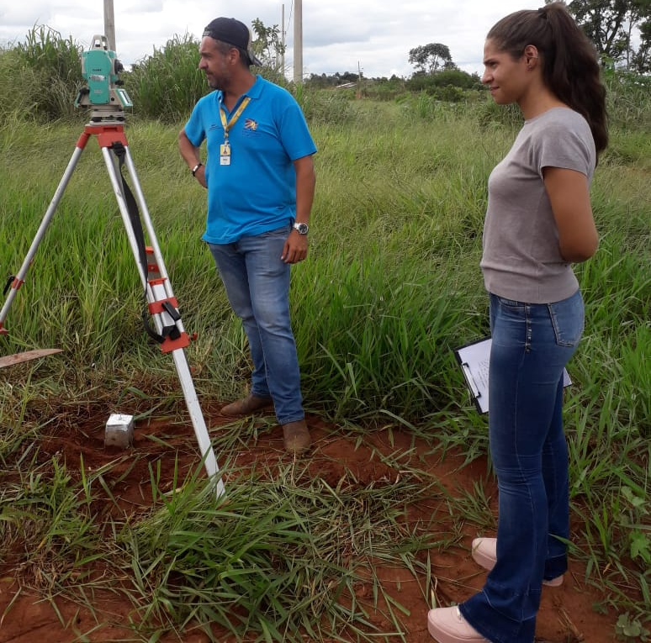
RESUMO INVESTIMENTOS APORTADOS
O projeto de Regularização Fundiária proposto foi executado com a mão de obra própria do quadro de funcionários da Prefeitura.
Na ocasião da concretização do projeto, foi promovida limpeza e nivelamento do arruamento por meio da Secretaria Municipal de Serviços Públicos.
Não houve investimento aportado para Aprovação e Implantação do mesmo.
A área objeto do projeto encontrava-se consolidada e estruturada, com arruamento, rede de agua e energia implantadas, tendo as famílias totalmente inseridas e adaptadas à convivência com o entorno.

Slide 14
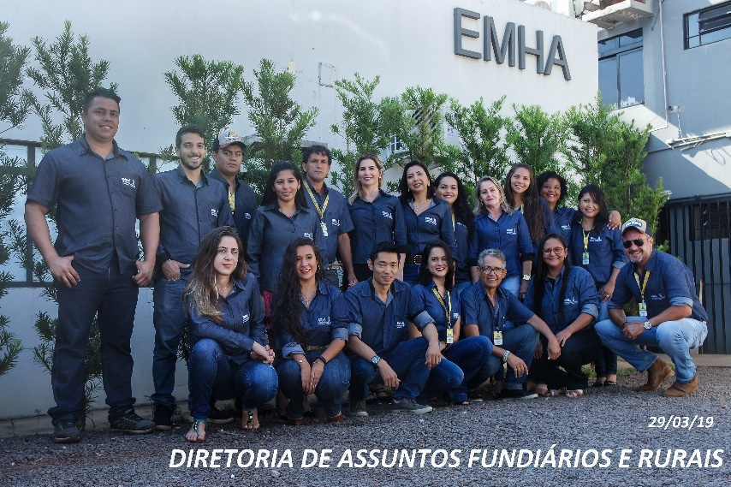
EQUIPE TÉCNICA ENVOLVIDA
AGÊNCIA MUNICIPAL DE HABITAÇÃO
EMHA
COAREF
Comissão de Acompanhamento de Projetos de Regularização Fundiária
Procuradoria Geral do Município - PGM
Secretaria Municipal de Meio Ambiente e Gestão Urbana – SEMADUR
Agencia Municipal de Meio Ambiente e Planej. Urbano - PLANURB
DIRETORIA DE ASSUNTOS FUNDIÁRIOS E RURAIS
ENGENHEIROS
ARQUITETOS
ASSISTENTES SOCIAIS
EQUIPE DE SELAGEM
EQUIPE DE TOPOGRAFIA
APOIO ADMINISTRATIVO
EQUIPE DE HABILITAÇÃO E CONTRATOS
DIRETORIA DE ATENDIMENTO E DESENVOLVIMENTO SOCIAL

Slide 15
PAPEL DOS PARCEIROS
Procuradoria Geral do Município | Análise e parecer jurídico sobre procedimentos do projeto;
Secretaria Municipal de Meio Ambiente e Gestão Urbana - SEMADUR | Meio Ambiente: Análise e parecer Ambiental; Cartografia: Análise e Aprovação do projeto do loteamento. Fornecimento de mudas para serem oferecidas aos beneficiados durante Evento de entrega de títulos.
Agência Municipal de Meio Ambiente e Planejamento Urbano - PLANURB | Análise e parecer urbanístico.
EMHA - Agência Municipal de Habitação de Campo Grande | Abertura de processo do Projeto de Regularização Fundiária; Identificação e caracterização da área; Contato como concessionárias de Energia e água para esclarecimento e viabilidade do projeto; Trabalho de campo (cadastramento, topografia); Abertura de processo com elaboração de projeto e memorial descritivo, para Aprovação do Loteamento; Emissão CRF Reuniões com a comunidade para esclarecimentos quanto ao projeto; Contato com cartório para esclarecimentos e envios de documentos para concretização dos registros; Evento para entrega das matrículas individuais averbadas em nome do beneficiado.
Cartório da 3ª C.R.I | Abertura de matriculas individuais dos lotes com averbação do contrato dos beneficiários

Slide 16
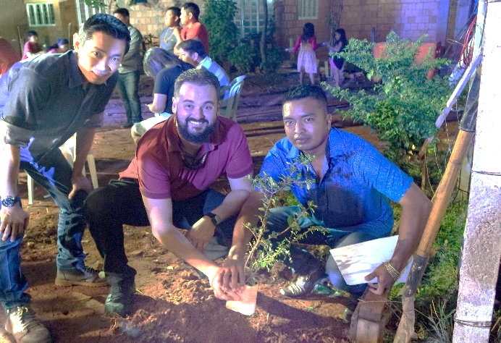
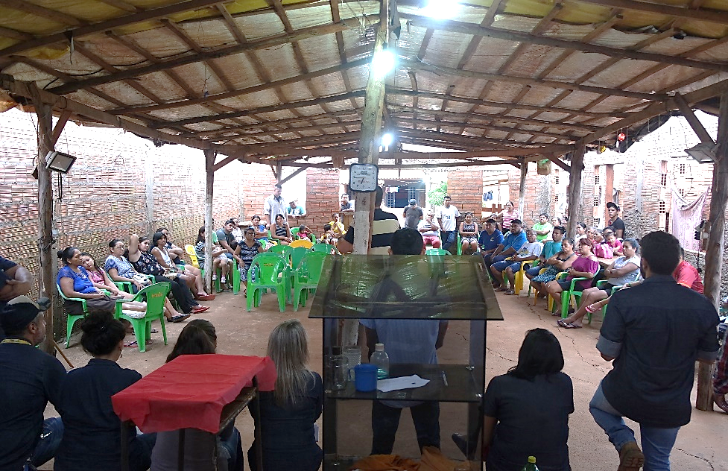
LIÇÕES APRENDIDAS
Novos desafios e expectativas surgiram com a implementação da nova Lei Federal de Regularização Fundiária n. 13.465/2017, fomentou o desejo de se resolver todos os problemas fundiários existentes em Campo Grande de forma menos burocrática e com respaldo jurídico.
Regularizar o núcleo informal Santa Monica (hoje Loteamento Novo Dia) foi um desafio devido as novidades apresentadas pela Lei e as adaptações necessárias para que o projeto fosse aprovado.
A realização de projetos voltados para regularização fundiária de áreas ocupadas irregularmente resulta diretamente na melhoria da qualidade de vida da população a ser beneficiada e contribui para o ordenamento do planejamento da cidade.
Ao longos dos meses de trabalho encontramos algumas resistências e dificuldades.
O trabalho em equipe e a participação das famílias beneficiadas durante todo o processo foi importante para o bom desenvolvimento do projeto.
A promoção da regularização fundiária para essa comunidade indígena foi um importante meio de inclusão social, pois as famílias deixaram a condição de “invasores” e passaram a ter segurança jurídica, cada uma com seu imóvel documentado.

Slide 17
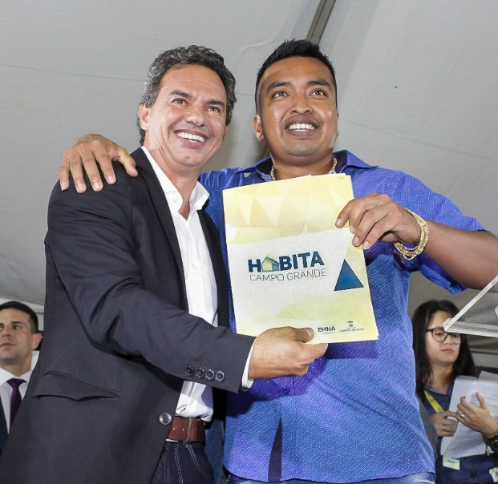
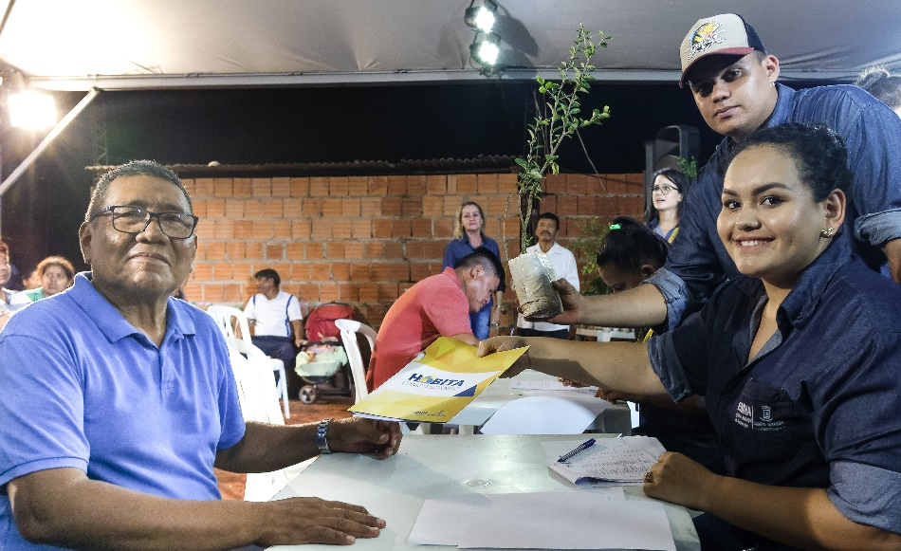
PROJETO DE MONITORAMENTO E/OU PÓS OCUPAÇÃO
Entrega Oficial da documentação
Em 24 de abril de 2019 foi realizado Evento no loteamento, no qual o Prefeito Municipal e toda equipe da EMHA envolvida no projeto, fizeram a entrega das matrículas a 52 beneficiados que haviam atendido todos os requisitos e apresentados a documentação completa necessária.
Na ocasião cada beneficiado recebeu:
Matrícula individual averbada em nome do beneficiário;
Contrato de Compra e Venda assinado com a EMHA;
Placa de Numeração Predial Oficial para fixação na frente do imóvel;
Muda de planta frutífera fornecida pelo Viveiro Municipal.
13 Beneficiados que, por motivos diversos, não apresentaram em tempo toda a documentação necessária, tiveram um prazo estendido para providencias e em junho/2019 todas as pendências já estavam 100% resolvidas.

Slide 18
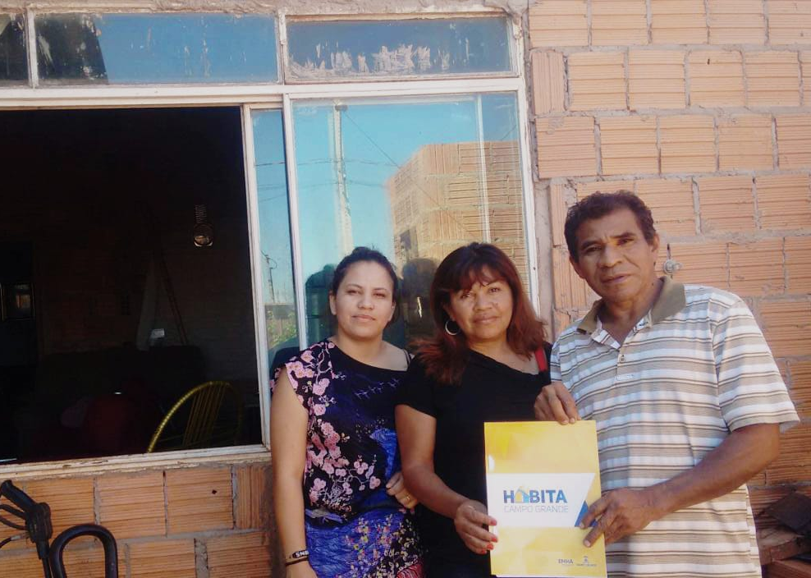
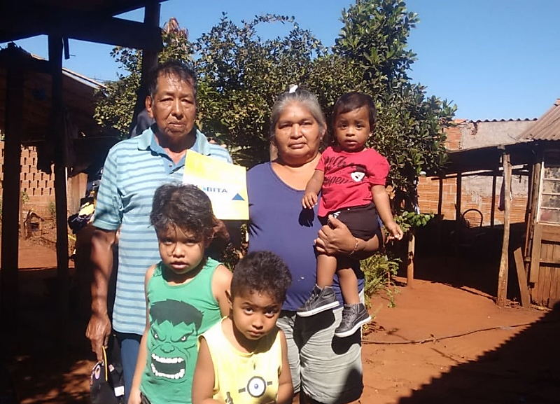
PROJETO DE MONITORAMENTO E/OU PÓS OCUPAÇÃO
“Benefícios da Regularização Fundiária”
A concretização do projeto de Regularização Fundiária propicia às famílias beneficiadas:
Lote documentado junto ao cartório com averbação em nome do novo proprietário;
Todos os lotes com matricula individual, inscrição municipal, endereço com numeração predial oficial;
Segurança para a família;
Valorização do imóvel;
Oportunidade para investir na melhoraria da casa, participando de programas de crédito especifico, uma vez que possui a posse do lote garantida;
Promover o desenvolvimento urbano da região;

Slide 19
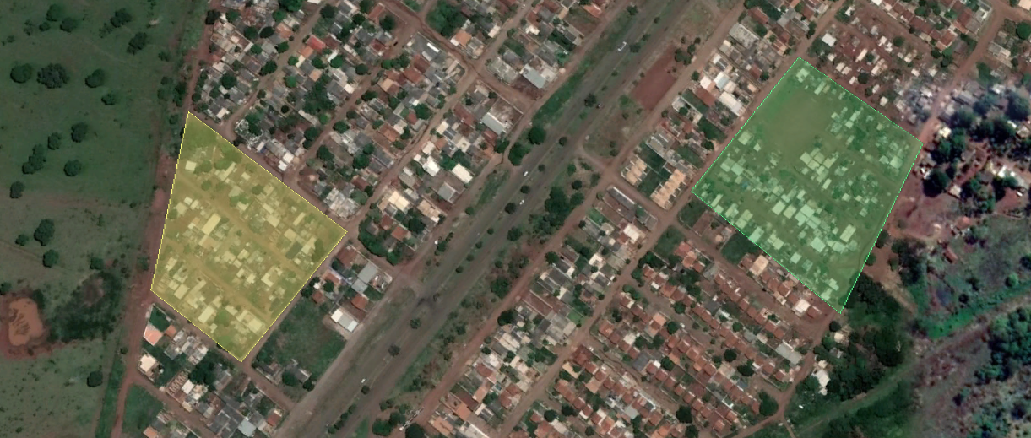
“Continuidade de Projetos voltados para famílias indígenas de Campo Grande”
Um outro projeto de Regularização Fundiária urbana visando beneficiar mais famílias indígenas já está em fase final.
São mais 115 famílias de aldeia urbana deixando de viver irregularmente em Campo Grande.
LOTEAMENTO
PARAVÁ
(115 famílias)
LOTEAMENTO
NOVO DIA
(65 famílias)
O Loteamento Indígena Paravá, localizado no Bairro Popular, a mesma região urbana do Loteamento Novo Dia, passou pelas mesmas fases de trabalho e já está com projeto de parcelamento aprovado, contratos assinados, e listagem das famílias beneficiadas encaminhada ao Cartório juntamente com a CRF n. 006/20193, aguardando apenas a emissão das matrículas individualizadas e averbadas em nome dos beneficiários, para a concretização de mais uma Aldeia Urbana regularizada em Campo Grande através da Lei 13.465/2017.
Com estes 2 projetos de Regularização Fundiária, fechamos o primeiro semestre de 2019, beneficiando ao todo 180 famílias de duas comunidades indígenas.

Slide 20
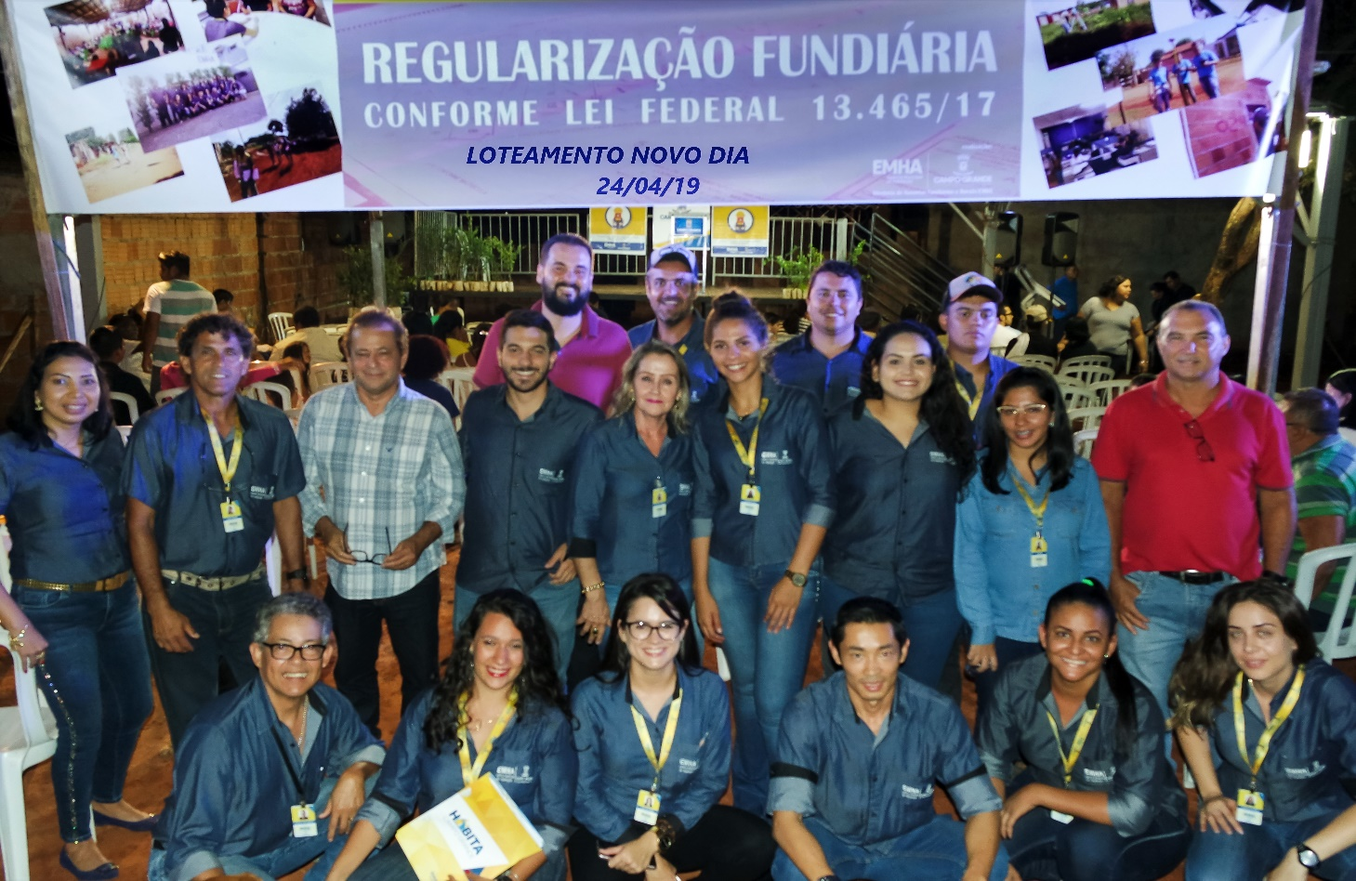
ANTES
Marcos Marcello Trad
Prefeito Municipal de Campo Grande/MS
Enéas José de Carvalho Netto
Diretor-Presidente da Agência Municipal de Habitação

